Slide 1
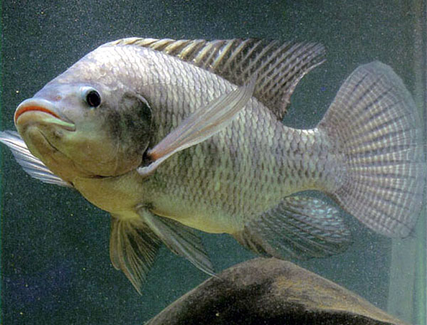
Debate: cultivo de tilápias em ambiente natural ou em ambiente isolado?
Flávia Belarmino
Isabela Silva
Jennyfer de Melo
Natália Abdalla Martins
Stephanie Carvalho

Slide 2
Resumo da atividade
Público-alvo: Alunos do Ensino Médio
Contexto: Ao final de uma sequência didática de aulas de ecologia
Estratégia Didática: Dramatização
Duração: 4 aulas

Slide 3
Resumo da atividade
Objetivos e conteúdos:
Compreender a aplicação de conteúdos de ecologia no cotidiano: alimentação, economia, política, saúde
Compreender a complexidade de se propor resolução de problemas ambientais
Desenvolver a autonomia do aluno
Desenvolver habilidade de argumentação e de trabalho em grupo

Slide 4
Descrição da atividade - aula 1
Apresentar para os alunos a atividade a ser desenvolvida:
Explicar que a atividade tem por objetivo a vivência de uma situação real em que são aplicados conhecimentos de ecologia

Slide 5
Descrição da atividade - aula 1
2) Apresentar para os alunos a situação-problema:
O cultivo de tilápia em tanques em ambientes naturais deve ser proibido no Brasil?
A tilápia é um tipo de peixe muito consumido no Brasil, com o consumo de cerca de 155 mil toneladas em 2010.
A tilápia é um peixe oriundo da África, introduzido no Brasil na década de 70.
Cultivo em “tanques” e em redes em rios e lagos.

Slide 6
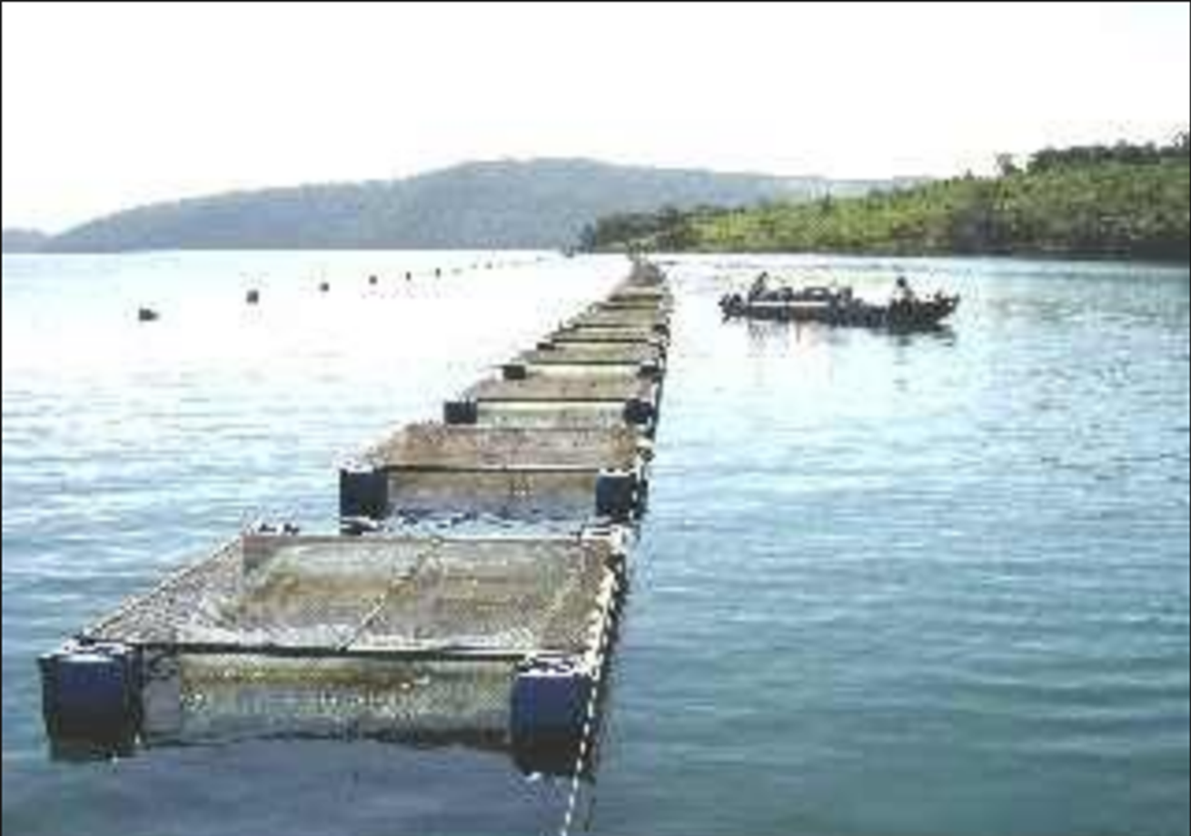
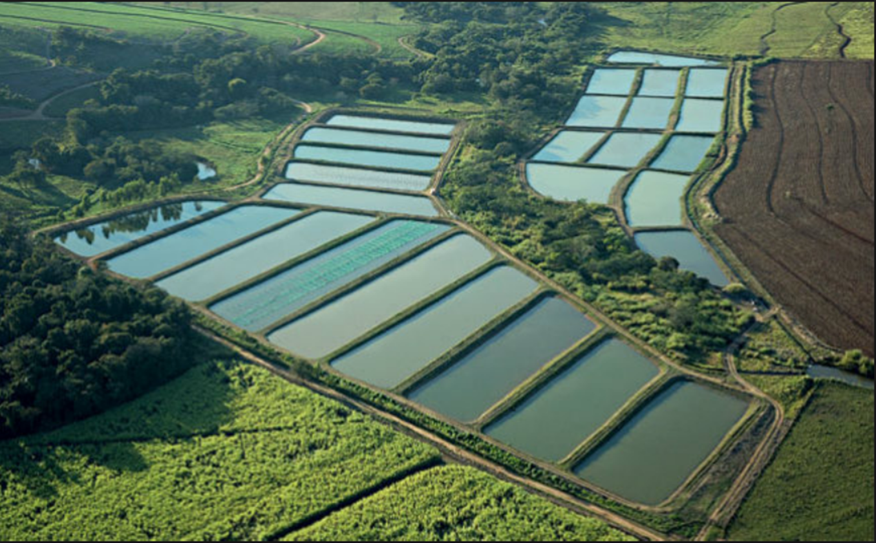
Situação problema
Um deputado está propondo um projeto de lei que proíbe o cultivo das tilápias em tanques, devido aos problemas ambientais associados.

Slide 7
Descrição da atividade - aula 1
3) A turma será dividida em diferentes grupos da sociedade e será proposto um debate sobre essa proposta.
Cada grupo deverá apresentar seu ponto de vista com relação à proposta, bem como os argumentos defendendo seu ponto de vista, tendo
Baseado nos argumentos cada aluno votará na proposta mais convincente.

Slide 8
Descrição da atividade - aula 1
4) Divisão da sala em grupos:
Ambientalistas
Ictiólogos
Criadores de tilápia
Consumidores
População das proximidades da criação de tilápia

Slide 9
Descrição da atividade - aula 1
Ambientalistas: pesquisa dos impactos ambientais causados pelo cultivo de tilápia nesses tanques
como é o ambiente onde esses peixes são cultivados
como é feita a criação desses peixes
quais os efeitos do cultivo desses peixes sobre outros pexes e sobre o ambiente, se esses efeitos são de curto ou longo prazo, entre outros fatores.

Slide 10
Descrição da atividade - aula 1
Ictiólogos: pesquisa sobre as características da tilápia- modos de reprodução, alimentação, interação com outros organismos, etc
Criadores de tilápia: pesquisa sobre como é feita a criação de tilápia nos tanques naturais (incluindo alimentação, etc), vantagens e desvantagens de seu ponto de vista da criação na natureza em comparação com a criação em tanques isolados

Slide 11
Descrição da atividade - aula 1
Consumidores: devem pesquisar sobre o papel da tilápia na alimentação dos brasileiros, seus principais nutrientes, preço, possibilidade de substituição por outros alimentos
População local: deverá pesquisar sobre as vantagens e desvantagens do cultivo de tilápia no ambiente natural, qaunto a renda, a qualidade da água.

Slide 12
Descrição da atividade - aula 1
Apresentação das normas do debate:
Cada grupo terá 10 minutos para apresentar seus argumentos
Sorteio da ordem de apresentação
Espaço para perguntas, cada pergunta terá 1 minuto, com direito de resposta de 3 minutos, e tréplica de 2 minutos
O professor atuará como mediador
Votação das propostas

Slide 13
Descrição da atividade - aula 1
Os alunos terão 2 semanas para fazer pesquisas individuais (mas sendo incentivados a compartilhar os resultados com os colegas do mesmo grupo).
Cada aluno deverá entregar os resultados das pesquisas individuais, com o posicionamento sobre o assunto, os argumentos e todas as referências bibliográficas.
Serão disponibilizados 10 minutos para tirem dúvidas em sala em cada semana.

Slide 14
Descrição da atividade - Aula 2
A pesquisa será devolvida para os alunos com comentários, sugestões e a nota individual (30% da nota final).
A professora irá se reunir por 7 minutos com cada grupo para orientá-los e dar sugestões de como combinar as pesquisas individuais feitas.
Enquanto a professora se reune com um grupo, os outros grupos deverão começar a elaborar o texto que será utilizado como apoio no começo do debate para a defesa dos argumentos do grupo.
Os alunos terão 1 semana para preparar os argumentos para o debate e deverão mandar o texto que será utilizado como base por e-mail para a professora. E será dada uma nota para o grupo pelos argumentos produzidos (20% da nota final).

Slide 15
Descrição da atividade - Aulas 3 e 4
Debate com votação:
Após o debate, será feita uma discussão com os alunos sobre a opinião deles a respeito da atividade
Será proposto que os alunos façam uma redação reflexiva em casa para ser entregue na aula seguinte (20% da nota final):
relacionando o que aprenderam nas aulas de ecologia com o debate
o que aprenderam com esse debate
pontos positivos e negativos da atividade
como esse debate mudou a forma como eles vêem a relação da ecologia com a sociedade
Será dada uma nota para a performance dos grupos no debate (30% da nota final)

Slide 16
Descrição da atividade - Aulas 3 e 4 - sugere-se aula dobrada
Sobre a avaliação: será descontada nota de alunos que não estiverem presentes nas aulas de discussão em sala e nem no debate, e será descontada nota também dos alunos que apresentarem comportamentos que comprometam a dinâmica de qualquer uma das atividades propostas, sem prejudicar a nota do grupo.

